Slide 1

Race
Перелыгина Лера
Notes:
Таксимирон, byter road

Slide 2


Идея проекта

Slide 3
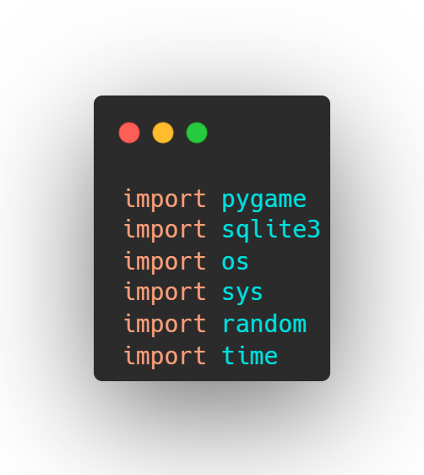
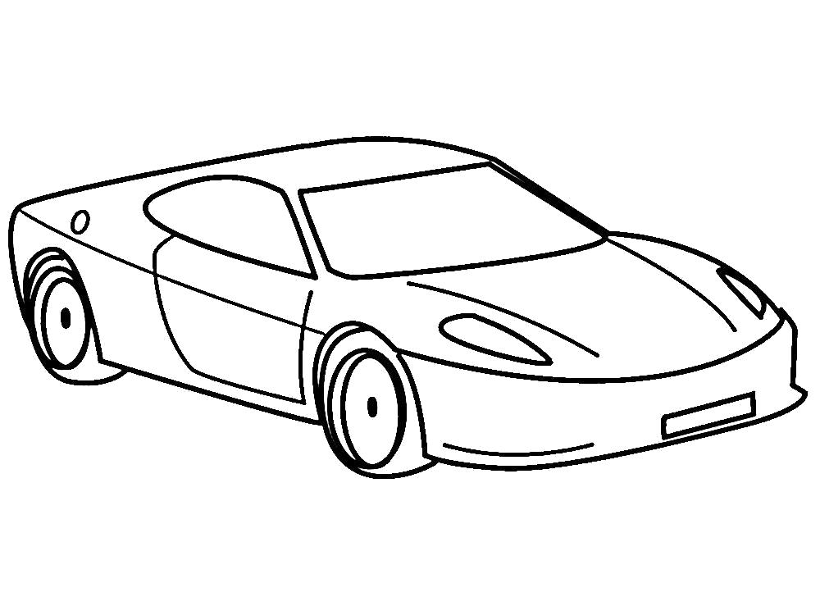
реализация

